Slide 1

স্বাগতম
মোঃ জিহাদুল কবির
সিনিয়র শিক্ষক ( গণিত)
ইউরিয়া সারকারখানা কলেজ
পলাশ , নরসিংদী
নবম শ্রেণি
বিষয়ঃ রসায়ন

Slide 2
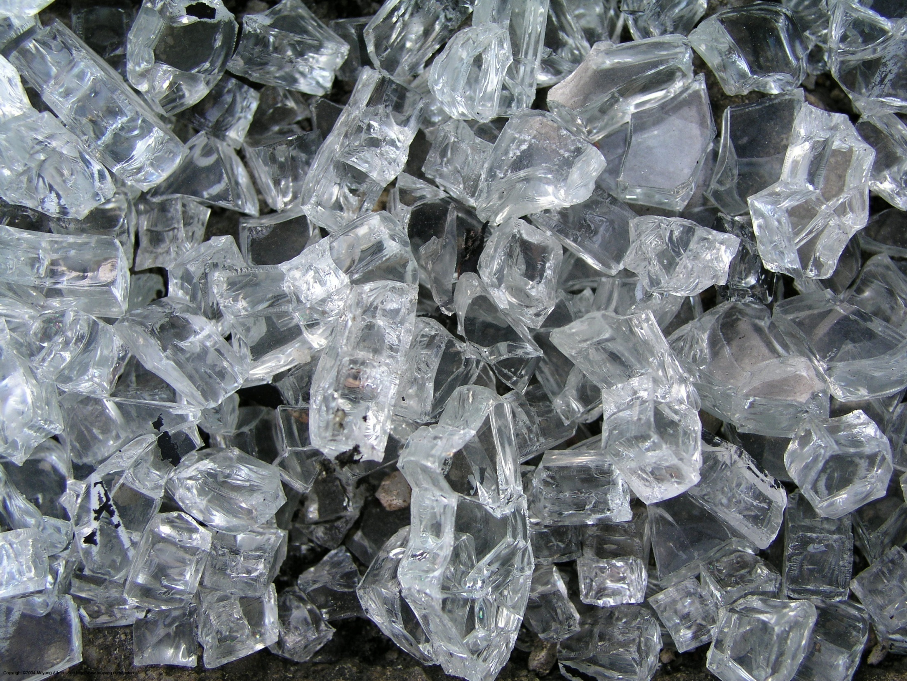
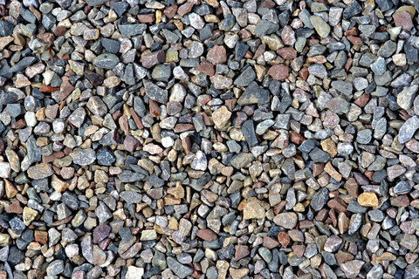
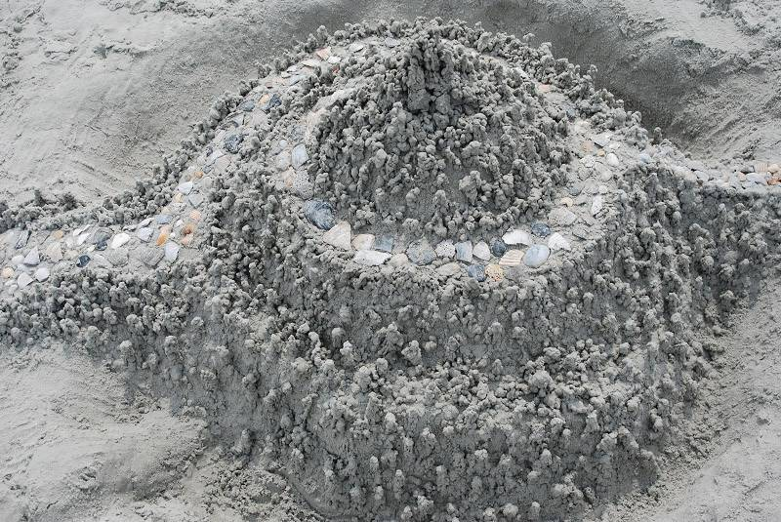
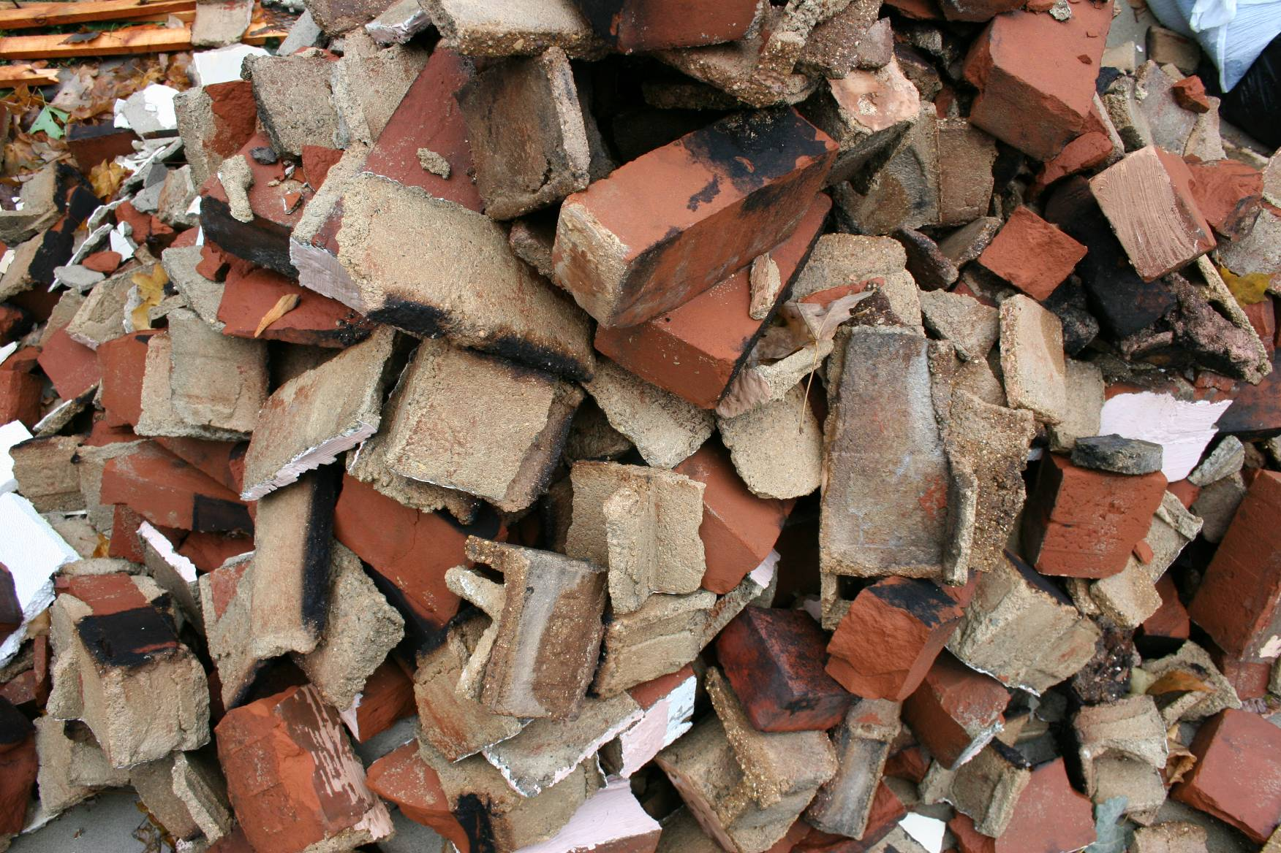

Slide 4
পরমানুর গঠন

Slide 5
শিখন ফল
এ পাঠ শেষে শিক্ষার্থীরা--------
১) পরমানু কী তা বলতে পারবে ।
২) পরমানুর কয়টি অংশ তা নির্ণয় করতে পারবে ।
৩) পরমানুর গঠন বর্ণনা করতে পারবে ।
৪) পরমানুর মডেল ব্যাখ্যা করতে পারবে ।

Slide 6
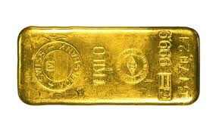
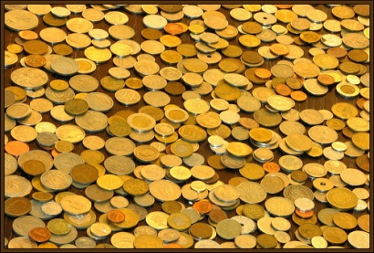

Slide 7
বহিঃস্থ অংশ
ইলেকট্রন
প্রোটন
নিউক্লিয়াস
নিউট্রন

Slide 8
---ইলেকট্রন
নিউক্লিয়াস
--প্রোট্রন
--নিউট্রন
বহিঃস্থ অংশ

Slide 9
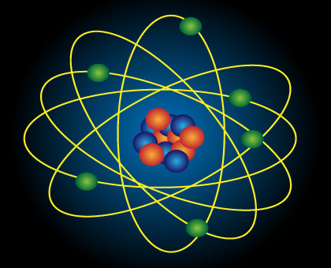

Slide 10
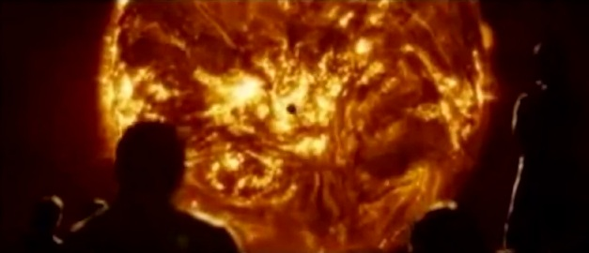

Slide 11
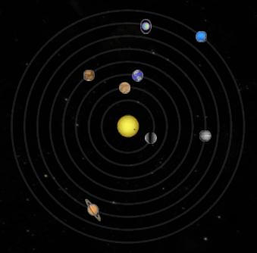
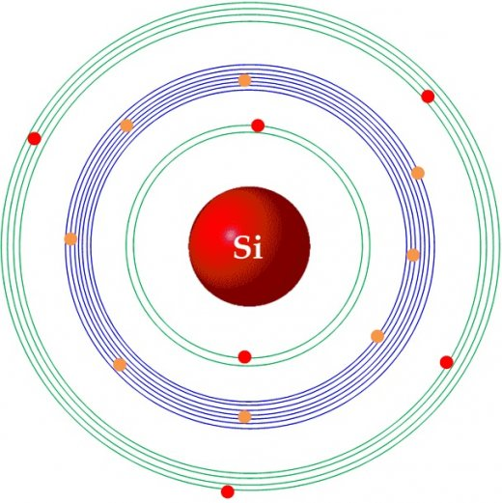
পরমানুর গঠন
পরমানু
সৌরজগত

Slide 12
কেন্দ্রাতিগ বল
কেন্দ্রভিমুখী বল

Slide 13
দলীয় কাজ
১)পরমানুর গঠনের চিত্র আঁক ।
২) এর সাথে সৌরমডেলের কী মিল রয়েছে তা বর্ণনা কর ।

Slide 14
মূল্যায়ন
১) পরমানু কী ?
২) পরমানুর কয়টি অংশ ?
৩) পরমানুকে ভাঙ্গলে কী পাওয়া যায় ?
৪) এখানে পরমানুর কোন মডেলের কথা উল্লেখ করা হয়েছে?

Slide 15

বাড়ির কাজ
পরমানুর মডেল ব্যাখ্যা কর

Slide 16

সবাইকে ধন্যবাদ

